Slide 1

Обработка выгруженных файлов
Занятие №29

Slide 2
1. Выгруженные файлы

Slide 3
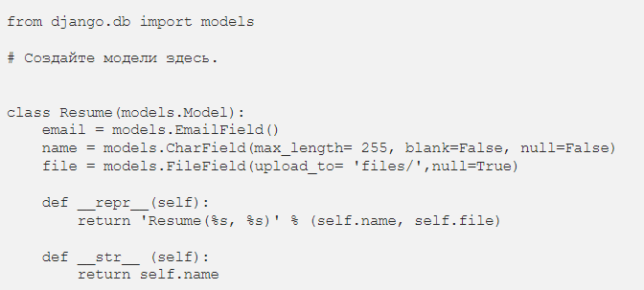
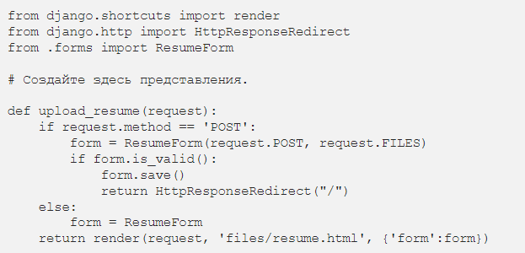
1. Выгруженные файлы
Как хранить файл любого расширения? Самый простой вариант — загружать файлы с помощью FileFields. Начните с создания простой модели в файле models.py.

Slide 4
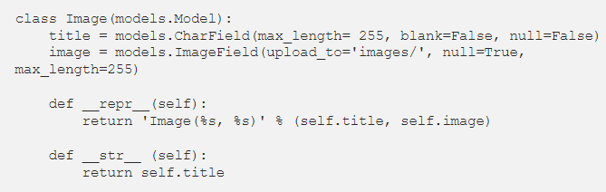
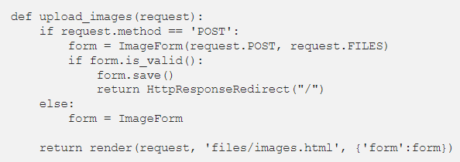
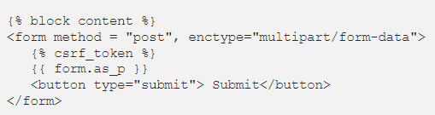
1. Выгруженные файлы
Как хранить изображения?
Чтобы загружать картинки, необходимо использовать ImageField.

